Slide 1

ANALISIS INVESTASI PUBLIK
SEMESTER GANJIL T.A 2021/2022
Toni Nurhadianto, S.E., M.Sc
Akuntansi – Institut Informatika dan Bisnis Darmajaya, Lampung, Indonesia
www.darmajaya.ac.id

Slide 2
Assalamu'alaikum Wr. Wb.
Hello everyone, selamat datang rekan-rekan Mahasiswa yang saya banggakan. Dimanapun anda berada, semoga selalu dalam keadaan sehat walafiat dan dalam Lindungan Allah SWT.
Selamat datang pada mata kuliah “AKUNTANSI SEKTOR PUBLIK”. Mata kuliah ini ditujukan bagi peserta didik yang sedang mengambil program S1 Sarjana pada rumpun Ilmu Akuntansi di Institut Informatika & Bisnis Darmajaya. Ada kutipan bagus untuk penyemangat kita hari ini:
"Pendidikan bukan cuma pergi ke sekolah dan mendapatkan gelar. Tapi juga soal memperluas pengetahuan dan menyerap ilmu kehidupan." -Shakuntala Devi-
Selamat mengikuti perkuliahan ini dengan baik, salam hangat dan tetap semangat !!
Enjoy Your Process.. !
Wassalamu'alaikum Wr. Wb
Akuntansi – Institut Informatika dan Bisnis Darmajaya, Lampung, Indonesia
www.darmajaya.ac.id

Slide 3
Program Investasi Publik
Dalam melaksanakan fungsi pelayanan masyarakat, pemerintah dihadapkan pada masalah pengambilan keputusan investasi publik. Karena investasi public memiliki kaitan erat dengan penganggaran modan/investasi yang memiliki efek jangka panjang sehingga akan mengakibatkan kesalahan dalam melakukan pengambilan keputusan yang berdampak pada anggaran tahun berjalan, dan akan membebani anggaran tahun-tahun berikutnya. Karena kaitannya yang erat dengan penganggaran proses untuk menganalisis poyek-proyek dan memutuskan apakah proyek tersebut dapat diakomodasi oleh anggaran modal/investasi.
Halaman 1 dari 3
Akuntansi – Institut Informatika dan Bisnis Darmajaya, Lampung, Indonesia
www.darmajaya.ac.id

Slide 4
Program Investasi Publik
Anggaran pembangunan dan anggaran rutin di pisahkan dengan focus yang ditujukan dalam mengintegrasikan kebijakan dengan pengeluaran manajemen, dan dalam praktiknya terdapat permasalahan yang sulit diselesaikan, diantaranya :
Memastikan bahwa program investasi publik yang diajukan merupakan program yang komprehensif.
Memperkirakan pengeluaran yang dibutuhkan di masa yang akan datang.
Mengevaluasi relevansi proyek-proyek yang ada.
Mengembangkan analisis dan perencanaan untuk pengeluaran investasi dan pengeluaran rutinnya.
Halaman 2 dari 3
Akuntansi – Institut Informatika dan Bisnis Darmajaya, Lampung, Indonesia
www.darmajaya.ac.id

Slide 5
Program Investasi Publik
Sebelum mengambil keputusan untuk melakukan invetasi diperlukan evaluasi yang mencakup :
Inventarisasi Investasi
  Dengan memuat daftar nama dan jenis nilai investasi;
  Kondisi;
  Barang modal yang ada saat ini; dan
  baik & buruk.
Cakupan Layanan
  Cakupan dengan tingkat investasi yang ada saat ini; dan
  Cakupan tambahan yang dibutuhkan saat ini dan masa yang akan datang.
Invetarisasi Kebutuhan Investasi
Evaluasi Kelayakan Investasi, meliputi aspek :
  Teknis;
  Sosial-Budaya;
  Finansial; dan
  Distribusi.
Halaman 3 dari 3
Akuntansi – Institut Informatika dan Bisnis Darmajaya, Lampung, Indonesia
www.darmajaya.ac.id

Slide 6
Penentuan Kebutuhan Investasi Publik
Penentuan kebutuhan investasi public terkait dengan dua (2) kegiatan, yaitu :
Penilaian investasi public perlu mempertimbangkan umur ekonomis dan umur teknis. Karena umur ekonomis berkaitan dengan perkiraan waktu efektif suatu barang modal dapat memberikan manfaat. Sedangkan umur teknis berkaitan dengan kemampuan barang modal dalam memberikan manfaat.
Peningkatan Kuantitas Investasi
Peningkatan Kualitas Investasi
Ada beberapa cara dalam menggolongkan usul-usul investasi, diantaranya :
Investasi Penggantian
Pengeluaran Investasi untuk penggantian barang modal mengikuti pola umur manfaat barang modal. Bila umur ekonomi barang modal telah habis, maka perlu pembelian barang modal baru untuk menggantinya
Investasi Penambahan
Terkait dengan tuntutan peningkatan cakupan layanan.
Investasi Baru
Investasi baru yang belum pernah ada sebelumnya.
Halaman 1 dari 1
Akuntansi – Institut Informatika dan Bisnis Darmajaya, Lampung, Indonesia
www.darmajaya.ac.id

Slide 7
Penentuan Kebutuhan Investasi Publik
Dalam perencanaan dan analisis investasi harus dipertimbangkan beberapa aspek yang secara bersama-sama menunjukan keuntungan atau manfaat yang diperoleh akibat adanya investasi, diantaranya :
Jika suatu usulan investasi sudah tidak layak dilihat dari aspek tekisnya, maka usulan tersebut menduduki prioritas pertama untuk ditolak
Aspek sosial dan budaya ini menyangkut pertimbangan pendistribusian pelayanan secara adil dan merata, sehingga mampu memberikan manfaat yang besar bagi masyarakat
Aspek ekonomi meliputi kegiatan apakah suatu proyek yang diusulkan akan memberikan kontribusi yang nyata terhadap perekonomian. Sedangkan aspek finansial menerangkan pengaruh finansial dari suatu proyek yang diusulkan
Aspek distribusi terkait dengan keadilan dan persamaan kesempatan untuk mendapatkan pelayanan publik.
Aspek Teknis
Aspek Sosial & Budaya
Aspek Ekonomi & Finansial
Akuntabilitas Vertikal
Halaman 1 dari 1
Akuntansi – Institut Informatika dan Bisnis Darmajaya, Lampung, Indonesia
www.darmajaya.ac.id

Slide 8
Faktor-Faktor Yang Mempengaruhi Investasi Publik
Faktor-factor yang mempengaruhi investasi public di bagi menjadi empat (4) factor, yaitu :
Tingkat Diskonto
Tingkat Inflasi
Risiko & Ketidakpastian
Capital Rationing
Merefleksikan tingkat keuntungan (Rate Of Return) yang diperoleh dari suatu proyek dengan tingkat risisko tertentu.
Jika suatu proyek tidak memberikan keuntungan yang diisyaratkan (Required Rate Of Return), maka proyek tersebut harus ditolak
Semakin tinggi tingkat inflasi, semakin rendah nilai riil keuntungan di masa depan yang diharapkan (Expected Future Returns) sehingga semakin tinggi tingkat keuntungan yang diisyaratkan. Inflasi yang tinggi menyebabkan required rate of return makin tinggi
Required Rate Of Return akan semakin tinggi jika risiko investasi naik. Ketidakpastian ekonomi dan hukum, kekacauan sosial-politik, tidak adanya jaminan keamanan, dan kebijakan yang tidak konsisten dapat meningkatkan risiko investasi
Keadaan ketika organisasi menghadapi masalah ketersediaan dana untuk melakukan pengeluaran investasi. Maka dilakukan pemeringkatan investasi.
v
v
Halaman 1 dari 2
Akuntansi – Institut Informatika dan Bisnis Darmajaya, Lampung, Indonesia
www.darmajaya.ac.id

Slide 9
Faktor-Faktor Yang Mempengaruhi Investasi Publik
Selain memperhatikan ke-Empat (4) factor dalam penilaian investasi public juga harus memperhatikan hal-hal berikut :
Tingkat Hutang Pemerintah
  Adalah jumlah yang harus dibayarkan pemerintah sehubungan dengan perolehan sumber pembiayaan diluar pajak, seperti : Hutang Luar Negeri dan Obligasi Pemerintah.
Social Opportunity Cost Rate
  Merupakan proyek pemerintah yang harus dapat menghasilkan tingkat keuntungan yang minimal sama dengan tingkat keuntungan proyek sektor swasta.
Social Time Preference Rate
  Merefleksikan tingkat keuntungan yang disyaratkan oleh masyarakat.
v
v
Halaman 2 dari 2
Akuntansi – Institut Informatika dan Bisnis Darmajaya, Lampung, Indonesia
www.darmajaya.ac.id

Slide 10
Teknik Dasar Penilaian Investasi Publik
  Terdapat empat (4) Langkah utama untuk mengevaluasi suatu proyek investasi, yaitu :
  Identifikasi kebutuhan investasi yang mungkin dilakukan
  Perlu mengidentifikasi alternatif-alternatif yang memungkinkan untuk dianlisis lebih lanjut. Keterkaitan antara satu proyekk dengan proyek yang lain perlu dipertimbangkan untuk mengetahui sejauh mana penerimaan atau penolakan suatu investasi akan memengaruhi investasi yang lain.
  Menentukan semua manfaat dan biaya dari proyek yang akan dilaksanakan (cost/ benefit relationship)
  Dalam analisis biaya-manfaat ini, benefit (manfaat) ditekankan pada semua keunggulan ekonomi dan sosial yang diperoleh, sedangkan untuk cost (biaya) ditekkankan pada kelemahan-kelemahan proyek yang dikuantifikasikan dalam bentuk uang.
  Menghitung manfaat dan biaya dalam rupiah
  Apabila biaya dan manfaat dari suatu proyek tidak dapat diukur dalam bentuk rupiah, misalnya manfaat dan biaya sosial. Dalam kondisi tersebut, yang dapat dilakukan adalah menghitung nilai manfaat dari proyek secara tidak langsung, yaitu dengan mengguanakan analisis efektivitas biaya.
  Memilih proyek yang memiliki manfaat terbesar dan efektivitas biaya yang tinggi
  Rasio biaya dan manfaat atau efektivitas biaya merupakan titik awal penentuan penerimaan proyek, ada banyak ketidakpastian yang dapat memengaruhi perhitungan. Tidak semua biaya dan manfaat sosial dapat dimasukkan dalam perhitungan, bahkan beberapa diantaranya tidak dapat dipakai dalam pengukuran yang objektif dalam bentuk monter.
v
v
Halaman 1 dari 7
Akuntansi – Institut Informatika dan Bisnis Darmajaya, Lampung, Indonesia
www.darmajaya.ac.id

Slide 11
Teknik Dasar Penilaian Investasi Publik
  Terdapat beberapa Teknik untuk melakukan penilaian investasi yang di bagi dalam dua (2) metode, yaitu :
Metode penilaian investasi tradisional
Dalam metode tradisional yang sering digunakan adalah tingkat pengembalian modal yang diinvestasikan dan payback period.
Metode aliran kas yang didiskontokan (discounted cash flow)
Pada metode penilaian discounted cash flow misalnya Net Present Value (NPV) dan Internal Rate Of Return (IRR).
v
v
Halaman 2 dari 7
Akuntansi – Institut Informatika dan Bisnis Darmajaya, Lampung, Indonesia
www.darmajaya.ac.id

Slide 12
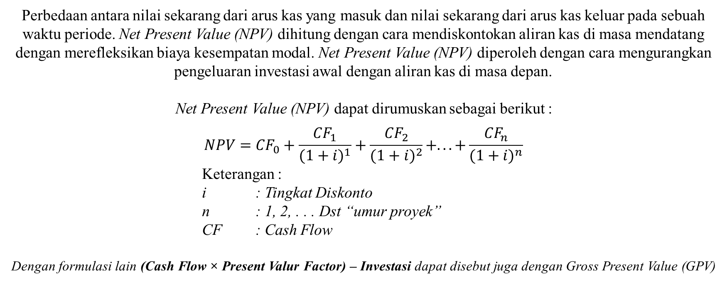
Teknik Dasar Penilaian Investasi Publik
Net Present Value (NPV)
v
v
Halaman 3 dari 7
Akuntansi – Institut Informatika dan Bisnis Darmajaya, Lampung, Indonesia
www.darmajaya.ac.id

Slide 13
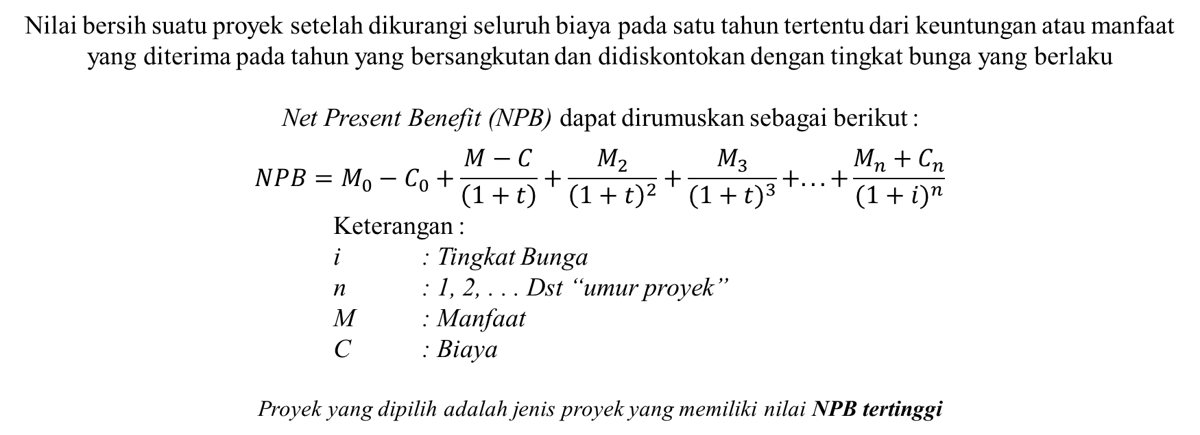
Teknik Dasar Penilaian Investasi Publik
Net Present Benefit (NPB)
v
v
Halaman 4 dari 7
Akuntansi – Institut Informatika dan Bisnis Darmajaya, Lampung, Indonesia
www.darmajaya.ac.id

Slide 14
Teknik Dasar Penilaian Investasi Publik
Analisis Payback Period
  Digunakan untuk mengetahui jangka waktu pengembalian investasi. Meskipun metode ini dikatakan relative mudah dan sederhana, metode ini memiliki 3 kelemahan, yaitu :
  1
  Metode ini mengabaikan penerimaan-penerimaan investasi atau Proceeds yang diperoleh setelah payback period tercapai
  2
  Metode payback period mengabaikan nilai waktu uang
  3
  Metode payback period tidak dapat digunakan untuk mengambil keputusan investasi yang bersifat mutually exclusive
v
v
Halaman 5 dari 7
Akuntansi – Institut Informatika dan Bisnis Darmajaya, Lampung, Indonesia
www.darmajaya.ac.id

Slide 15
Teknik Dasar Penilaian Investasi Publik
Cost-Benefit Analysis (CBA)
  Cara mengevaluasi suatu proyek dengan membandingkan nilai sekarang dan seluruh manfaat yang diperoleh dengan nilai sekarang dari seluruh biaya proyek tersebut. Menurut Dixon (1994) dalam Blundell dan Murdock (1997), Cost-Benefit Analysis harus dapat mengkur manfaat net social benefit yang secara garis besar dapat dinyatakan sebagai berikut :
  Memutuskan biaya dan manfat apa saja yang dimasukan, hal ini bertujuan untuk menghindari kemungkinan terjadinya Double Couting.
  Mengukur dan mengevaluasi biaya dan manfaat, karena biaya dan manfaat yang berwujud (tangible) lebih mudah untuk dihitung, sedangkan biaya dan manfaat yang tidak berwujud (In-Tangibel) relative sulit dihitung.
  Timing dan aliran biaya dan manfaat, waktu pengakuan biaya atau manfaat biasanya nilai tertinggi yang terjadi lebih awal akan dimasukan dalam biaya atau manfaat dan untuk menyesuaikan nilai biaya dan manfaat yang berbeda karena waktu maka digunakan tingkat diskonto.
v
v
Halaman 6 dari 7
Akuntansi – Institut Informatika dan Bisnis Darmajaya, Lampung, Indonesia
www.darmajaya.ac.id

Slide 16
Teknik Dasar Penilaian Investasi Publik
Cost-Effectiveness Analysis (CEA)
  Analisis efektifitas biaya dilakukan karena terdapat kessulitan dalam menghitung biaya dan manfaat sosial secara kuantitatif, meliputi : penilaian terhadap biaya dan manfaat yang dapat di kuantifiksi baik dimasa sekarang atau yang akan datang.
  Langkah-langkah dalam melakukan analisis efektivitas biaya adalah :
  Ada beberapa kesulitan dalam melakukan CEA yaitu pada saat membuat estimasi biaya dan manfaat di masa depan dan pada saat pemilihan tingkat diskonto yang tepat.
Menjelaskan secara realistis mengenai kemungkinan adanya biaya-biaya dan manfaat yang tidak dapat dikuantifikasi yang akan muncul dari proyek yang akan dijalankan
Menentukan jumlah dan waktu atas semua biaya modal
Membuat estimasi biaya yang akan terjadi selama umur yang diharapkan dari suatu proyek
Membuat estimasi output terukur selama umur yang diharapkan dari suatu proyek
Membuat estimasi pengaruh biaya dan pendapatan atas aktivitas yang dilakukan
Mendistkontokan biaya dan manfaat yang dapat diukur untuk memungkinkan melakukan perbandingan
v
v
Halaman 7 dari 7
Akuntansi – Institut Informatika dan Bisnis Darmajaya, Lampung, Indonesia
www.darmajaya.ac.id

Slide 17
TERIMA KASIH
TERIMA KASIH
ANY QUESTIONS ?
Akuntansi – Institut Informatika dan Bisnis Darmajaya, Lampung, Indonesia
www.darmajaya.ac.id

